Slide 1
藏书票起源于欧洲，已经有数百年的历史，它是对书本进行装饰，也是给自己的书做标记。

Slide 2
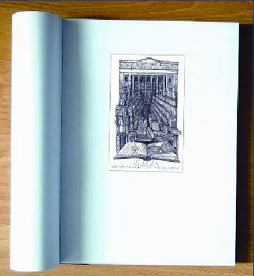
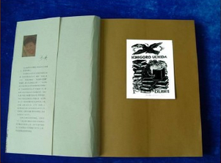
粘贴于书籍的扉页处
作为藏书的标志

Slide 3
天津市鉴开中学 霍莹

Slide 4
这一组藏书票中：
1.题材（表现主题）包含什么？
2.书票内容由什么构成？
植物
动物
风景
人物

Slide 5
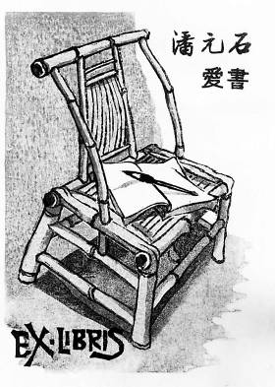
图案
简洁、优美
内 容
文字

Slide 6
这一组藏书票中：
表现主题包含什么？
书票内容由什么构成？

Slide 7
图案
简洁优美
内 容
EX-LIBRIs
（拉丁文 我的藏书 ）
文字
票主姓名、
xx藏书等

Slide 8
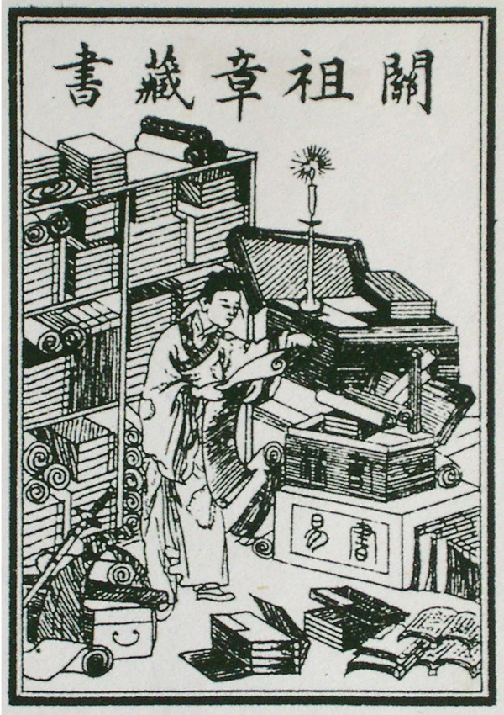
这枚藏书票约出自1914年，它端端正正地贴在《京张铁路摄影照片集》的封页里。至今已沉睡了102年。书票规格为6.5x9.5厘米。
《关祖章藏书票》

Slide 9
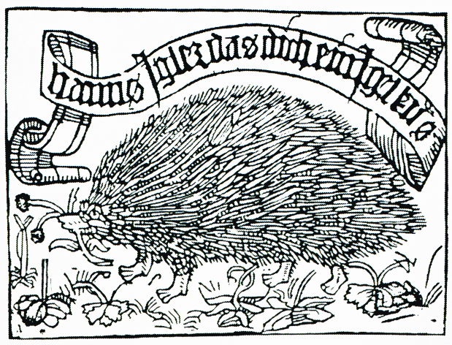
画面上是一只刺猬，脚下踩着几颗被折断的花草，口中衔着一朵被折断的花，飘动的缎带上幽默地写着：“慎防刺猬随时一吻。”的字样。
《刺猬藏书票》（德国 1470年）

Slide 10
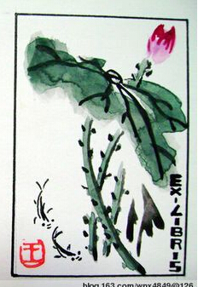
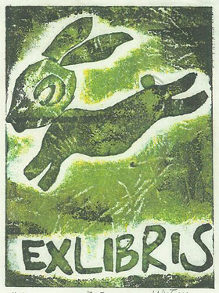

Slide 11
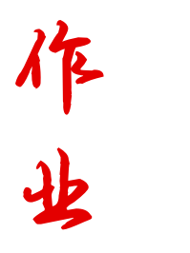
请同学们运用所学方法为自己的书籍制作一枚藏书票。
要求：
1.画面题材自选， 内容积极向上。
2.较好的体现图案与文字的和谐之美。

